Slide 1
Structures de données & Algorithmique
Complexité des algorithmes
Version Mai, 2020
Abdelwahab.naji@gmail.com Enseignant chercheur
@SSDIA.Enset De Mohammedia
Signaux, Systèmes Distribués et Intelligence Artificielle

Slide 2
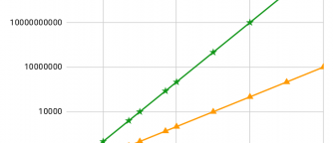
Structures de données & Algorithmique
Complexité des algorithmes
Cout
T1(n) pour Algorithme3
T1(n) pour Algorithme2
Pourquoi?
Quoi?
Comment?
T1(n) pour Algorithme1
n
1: Complexité constante
T(N) => O(g(n))
n: Complexité linéaire
g(n)=
n²: Complexité quadratique
n^{p}: Complexité plynomiale
2^{an}: Complexité exponentielle

Slide 3
Pourquoi?
Pour un problème donné, il existe bien souvent plusieurs algorithmes pour le résoudre
Par exemple, pour calculer une suite de fibonacci
F_{n}=F_{n-1}+F_{n-2}
F0=0, F1=1
int fibo_it(int n) {
int a; int b; int c; int i;
a = 0; b = 1;
if (n <= 1) {
return n;
} else {
i = 1;
while (i < n) {
c = a + b;
a = b;
b = c;
i = i + 1;
}
}
return c;
}
long fibo(int n){
if(n<=1)
return n;
else
return fibo(n-1) + fibo(n-2);
}

Slide 4
Pourquoi?
Pour un problème donné, il existe bien souvent plusieurs algorithmes pour le résoudre
Comment choisir le meilleur algorithme?
1) Convergence: trouver une solution
Si l’algorithme ne répond pas à ce critère, l’écarter
2) Validité: la solution doit être validé
Si l’algorithme ne répond pas à ce critère, l’écarter
3) Optimisation des ressources: minimiser les ressources utilisées
Ressources spatiales : mémoire utilisée
Ressources temporelles : temps d’exécution nécessaire
La complexité permet d’estimer le temps d’exécution et l’espacé requis pour un algorithme
La complexité permet donc de choisir un bon algorithme parmi plusieurs

Slide 5
Quoi?
Puisqu’on peut avoir plusieurs algorithmes pour le même problème,
La complexité des algorithmes est une technique pour comparer l’efficacité des algorithmes: permet de choisir le meilleur algorithme
La complexité des algorithmes permet de classifier les problèmes en fonction des performances des meilleurs algorithmes connus qui les résolvent
Comment estimer la complexité?
expérimentale (approche statistique)
ou formelle (approche théorique).

Slide 6
Comment?
Comment estimer la complexité?
expérimentale (approche statistique)
ou formelle (approche théorique).

Slide 7
Méthode expérimentale: Approche statistique
1. Etant donné un problème P ayant n données:
DATA(n): la taille de donnée est n
T(n) : temps d’exécution de l’algorithme
2. Etant donné deux algorithmes algo1 et elgo2 qui permettent de résoudre le problème P
DATA(n)->algo 1 <->T1(n)
DATA(n)->algo 2 <->T2(n)
3. Le temps d’exécution d’un algorithme varie en fonction de la taille de données à traiter
Implémenter l’algo1 et l’algo2 dans un langage (C,C++,JAVA,…)
Faire exécuter plusieurs fois, en variant n, les deux programmes.
Tracer la courbe de T1(n) et T2(n)
Comparer les deux courbes
Remarque : Les deux courbes dépendent de l’environnement d’exécution (cpu, langage, système…)

Slide 8
Méthode formelle: Approche théorique
Dans l’approche théorique, le coût ne dépend pas de l’environnement d’exécution et il n’est pas mesuré en fonction du temps vu que cette mesure doit être indépendante de l’environnement d’exécution.
Comment calculer le coût d’un algorithme?
Cout au pire de cas
Cout au meilleur cas
Cout cas moyen
Nous nous intéressons en particulier aux algorithmes de grandes tailles, donc nous nous limitons à la complexité au pire de cas.
Rechercher un élément dans un tableau non trié de taille n
66 | 11 | 1 | … | 117 | 2 | 3

Slide 9
Méthode formelle: Approche théorique
T(n)
O(n)
Ω (n)
Θ (n)

Slide 10
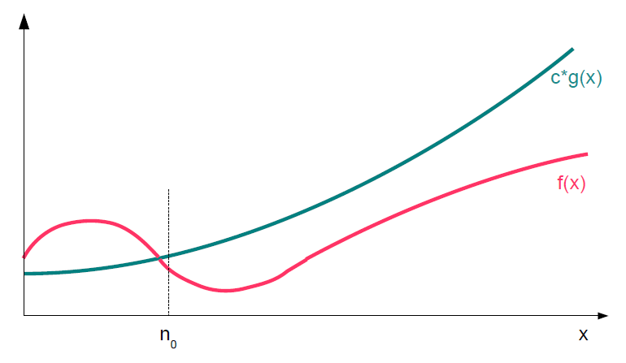
Complexité en O(n)
T(x)
O(x): dominée asymptotiquement par x (notation de Landau )
C*g(x)
T(x)
T = O(g) signifie que f est dominée asymptotiquement par g.
Exemples
T(x)=x = O(x) car pour x>1, x<c*x
T(x)=x² = O(x²) car pour x>1, x²<c*x²
T et g étant des fonctions, T = O(g) s'il existe des constantes c>0 et n0 telles que
T(x) < c*g(x)
pour tout x > n0

Slide 11
Règles d’évaluation de O à partir de T(n)
1) Négliger les constantes additionnelles T(n)=c+n² = O(n²)
1) Négliger les constantes multiplicatives T(n)=c*n² = O(n²)
2) Négliger les termes d’ordre inférieur T(n)=c1*n² + c2*n = O(n²) + O(n) = O(n²)
3) En cas de multiplication O(n²) x O(n³) = O(n⁵)

Slide 12
Calculer le coût des traitements T(n): Exemple 1
Dans un algorithme, chaque traitement élémentaire a un coût ~ 1
int getMin(int Tab[], int n)
{
int i;
int min;
min=Tab[0];
i=1;
while(i<n){
if(Tab[i]<min)
min=Tab[i];
i=i+1; /*i++*/
}
return min;
}
La déclaration a un cout =1
L’affectation a un cout=1
Opération élémentaire a un cout=1
Le teste a un cout=1
Pour une boucle:
Calculer le cout total interne
Le multiplier par le nombre d’itération
Le return a un cout=1
1
1
1
1
1
1
Coût total= sommes des coûts
1
1
n-1 fois
Coût total= sommes des coûts
1
2
Complexité de getMin (int Tab[], int n) est:
T(n)=7+(n-1)* 5
= 2+5*n
1
La complexité est en O(n)
Une complexité linéaire

Slide 13
Calculer le coût des traitements T(n): Exemple 2
Complexité de factorielle1(entier n)
La déclaration a un cout =1
L’affectation a un cout=1
Opération élémentaire a un cout=1
Le teste a un cout =1
Pour une boucle:
Calculer le cout total interne
Le multiplier par le nombre d’itération
Le return a un cout=1
int factorielle(int n){
int i, resultat;
resultat = 1;
for(i=2;i<=n;i++)
resultat =resultat*i;
return resultat;
}
1
2
1
1
1
2
n-1 fois
2
1
Coût total= sommes des coûts
T(n)= 1+2+1+ 1+ (n-1)*(1+2+2)+1
T(n)= 6+(n-1)*5
T(n)= 6*n -1
La complexité est en O(n)
Une complexité linéaire

Slide 14
Calculer le coût des traitements T(n): Exemple 2
Complexité de factorielle1(entier n)
Utiliser des constantes pour les blocs de traitements élémentaires
int factorielle(int n){
int i, resultat;
resultat = 1;
for(i=2;i<=n;i++)
resultat =resultat*i;
return resultat;
}
c1
Coût total= sommes des coûts
c2
c3
n-1 fois
T(n)= c1+ c2+(n-1)*c3+c4
c4
T(n)= k1+n*k2
La complexité est en O(n)
Une complexité linéaire

Slide 15
Autres Règles d’évaluation de T(n)
Int F1(int n)
{
traitement
}
Lorsqu’une fonction est définie à partir d’autres fonctions, sa complexité se détermine :
en calculant la complexité de chaque fonction
en composant ses complexités “´élémentaires”
1) Somme de complexité Traitement =traitement 1 + traitement 2
T1(n)
Int F2(int n)
{
traitement
}
T2(n)
Int F(int n)
{
F1(n);
F2(n);
}
T(n)=T1(n)+ T2(n)

Slide 16
Autres Règles d’évaluation de T(n)
Int F1(int n)
{
traitement
}
Lorsqu’une fonction est définie à partir d’autres fonctions, sa complexité se détermine :
en calculant la complexité de chaque fonction
en composant ses complexités “´élémentaires”
2) Max des complexités Si condition alors traitement 1 Si non traitement 2
T1(n)
Int F2(int n)
{
traitement
}
T2(n)
Int F(int n)
{
if(condition)
F1(n);
else
F2(n);
}
T(n)=Max(T1(n), T2(n))

Slide 17
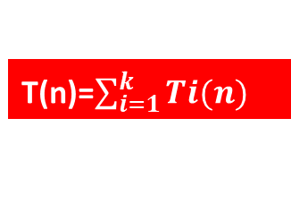
Autres Règles d’évaluation de T(n)
Int F1(int n)
{
traitement
}
Lorsqu’une fonction est définie à partir d’autres fonctions, sa complexité se détermine :
en calculant la complexité de chaque fonction
en composant ses complexités “´élémentaires”
3) Somme des couts de tous les passages Tant que condition faire Traitement (i) Fin de tant que
T1(n)
Int F(int n)
{
Int i;
For(i=0;i<k;i++){
F1(?)
}
}
T(n)=$\sum_{i=1}^{k}{Ti(n)}$

Slide 18
Calculer le coût des traitements T(n): Exemple 3
void insertionSort(int Tab[], int n)
{
int i, key, j;
for (i = 1; i < n; i++) {
key = arr[i];
j = i - 1;
while (j >= 0 && Tab[j] > key) {
Tab[j + 1] = Tab[j];
j = j - 1;
}
Tab[j + 1] = key;
}
}
La déclaration a un cout =1
L’affectation a un cout=1
Opération élémentaire a un cout=1
Le teste a un cout =1
Pour une boucle:
Calculer le cout total interne
Le multiplier par le nombre d’itération
Le return a un cout=1
Lorsqu’une fonction est définie à partir d’autres fonctions, sa complexité se détermine :
en calculant la complexité de chaque fonction
en composant ses complexités “´élémentaires”
Somme de complexité Traitement =traitement 1 + traitement 2
Max des complexités Si condition alors traitement 1 Si non traitement 2
3) Somme des couts de tous les passages Tant que condition faire Traitement (i) Fin de tant que
c1
c2
n-1
fois
n-c
fois
c3
c4
T(n)= c1+(n-1)*[c2+(n-c)*c3+c4)
T(n)= k1+k2*n+k3*n²
La complexité est en O(n²)
Une complexité quadratique

Slide 19
Les classes de complexité
Type de complexité | Classe g(n) | Difficulté de problème | Exemple
Constante | O(1) | Facile | -Permutation de deux nombre -trouver le min dans un tableau trié
Logarithmique | O(log(n)) | Facile et on ne traite pas toutes les données | - Recherche dichotomique - Recherche dans un arbre AVL
Linéaire | O(n) | Facile | Rechercher le min dans un tableau non trié
Quasi-linéaire | O(nlog(n)) | Facile | Tri par fusion
Quadratique | O(n²) | Facile- | Tri par insertion
Cubique | O(n³) | Facile --- | Multiplication Matricielle
Polynomial | O(n^{p}) | Facile jusqu’à p= ? (5,6,7,8) | Trouver un chemin dans un graphe
Exponentiel | O(a^{n}) | Difficile à partir de ? | Calcul de la Suite de fibonacci de manière récursive

Slide 20
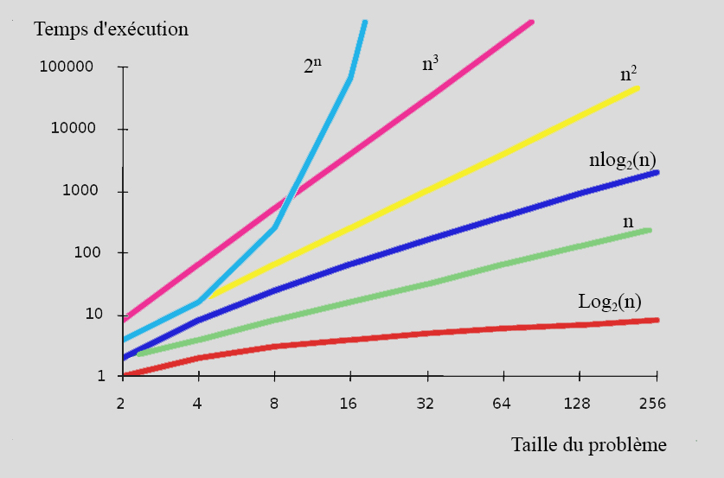
Classes de complexité

Slide 21
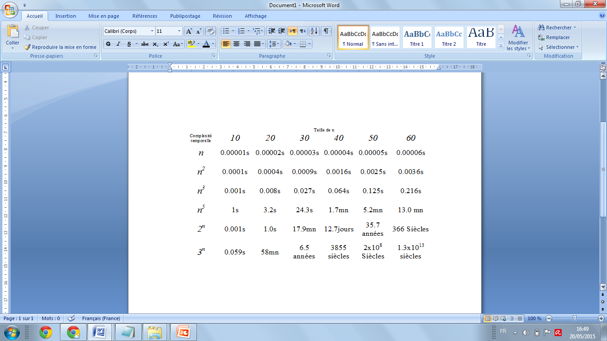
Classes de complexité
Les algorithmes de complexité polynomiale ne peuvent pas converger que sur des données réduites.
Les algorithmes de complexité exponentielle ou au delà ne sont pas utilisables en pratique !!.
Evolution de la complexité en fonction de n

Slide 22
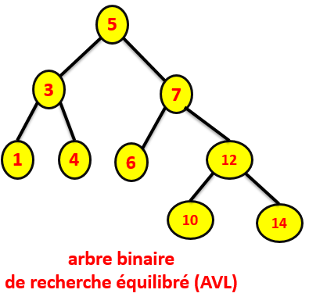
Complexité O(log n): complexité logarithmique
Augmentation très faible du temps d'exécution quand le taille augment.
Exemple : algorithmes qui décomposent un problème en un ensemble de problèmes plus petits (dichotomie).
int searchAVL(int a,Element *AVL){
Element *temp;
temp=AVL;
while(temp!=NULL){
if(temp->data==a) return 1;
if(a<temp->data) temp=temp->leftChild;
else temp=temp->rightChild;
}
return 0;
}
Rechercher 14

Slide 23


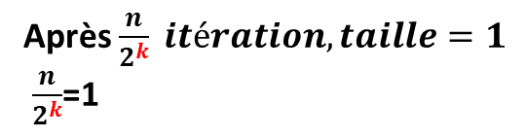



Rechercher 14
int searchAVL(int a,Element *AVL){
Element *temp;
temp=AVL;
while(temp!=NULL){
if(temp->data==a) return 1;
if(a<temp->data) temp=temp->leftChild;
else temp=temp->rightChild;
}
return 0;
}
/2
/2
/2
Après $\frac{n}{2^{k}} itération, taille=1$
$\frac{n}{2^{k}}$=1
Dans 5, on divise le problème en 2
taille=$\frac{n}{2}$
$$2^{k}=n$$
Dans 7, on divise le problème en 2
taille=$\frac{n}{4}$
k=$\log_{2}(n)$
Dans 12, on divise le problème en 2
Taille=$\frac{n}{8}$
Dans 14, la taille est de 1
La complexité est de O(log n)
Pour un arbre de n nœud,
on fait $\frac{n}{2^{k}} itérations pour avoir une taille=1$

Slide 24
Structures de données & Algorithmique
Complexité des algorithmes
Suite de Fibonacci
Version Mai, 2020
Abdelwahab.naji@gmail.com Enseignant chercheur
@SSDIA.Enset De Mohammedia
Signaux, Systèmes Distribués et Intelligence Artificielle

Slide 25



Vous trouvez en bas de cette vidéo des liens en relation avec cette démonstration
Si vous avez des questions précises, n’hésitez pas à les ajouter sous forme de commentaires

Slide 26
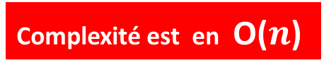
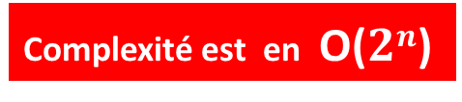
Complexité de la suite de Fibonacii
Pour un problème donné, il existe bien souvent plusieurs algorithmes pour le résoudre
Exemple: calculer une suite de Fibonacci
long fibo_it(int n) {
long a; long b; long c; int i;
a = 0; b = 1;
if (n <= 1) {
return n;
} else {
i = 1;
while (i < n) {
c = a + b;
a = b;
b = c;
i = i + 1;
}
}
return c;
}
F_{n}=F_{n-1}+F_{n-2}
F0=0, F1=1
long fibo_rec(int n){
if(n<=1)
return n;
else
return fibo(n-1) + fibo(n-2);
}
Complexité est en O($2n$)
Complexité est en O($n$)
Comment choisir le meilleur algorithme?
En calculant la complexité de chaque algorithme

Slide 27
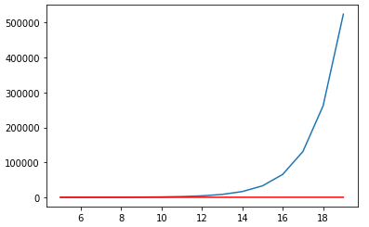
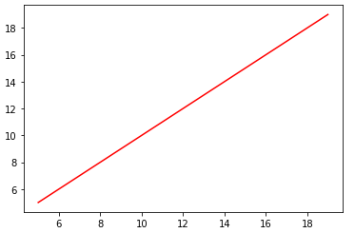
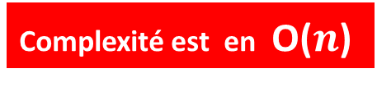
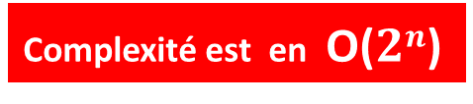
long fibo_rec(int n){
if(n<=1)
return n;
else
return fibo(n-1) + fibo(n-2);
}
long fibo_it(int n) {
long a; long b; long c; int i;
a = 0; b = 1;
if (n <= 1) {
return n;
} else {
i = 1;
while (i < n) {
c = a + b; a = b; b = c; i = i + 1;
}
}
return c;
}
Complexité est en O($2n$)
Complexité est en O($n$)
T(n)=2^{n}
T(n)=n
T(n)=n
Le meilleur algorithme est fibo_it: complexité linéaire vs complexité exponentielle
Comment calculer ces deux complexités?

Slide 28



Complexité de la version récursive de la Suite de Fibonacci
Suite de fibonacci
F_{n}=F_{n-1}+F_{n-2}
F0=0, F1=1
Règles pour calculer T(n)
La déclaration a un cout =1
L’affectation a un cout=1
Opération élémentaire a un cout=1
Le teste a un cout =1
Le return a un cout =1
Faire la somme des couts élémentaires
Complexité est en O($2n$)
long fibo(int n){
if(n<=1)
return n;
else
return fibo(n-1) + fibo(n-2);
}
1
1
Pour n<=1
1
T(0)=T(1)=3
Pour n>1
T(n)
1
1
1
1
Fibo(n)
Montre que la complexité est en
O($2^{\frac{n}{2}}$)
T(n-1)
T(n-2)
ou en O($2n$)
Fibo(n-1)
Fibo(n-2)
T(n)=
T(n-1)
+ T(n-2)
+ 6
Calculer d’abord T(n)
Et ensuite éliminer les constantes multiplicatives et additionnelles
Comment Calculer T(n) en fonction de n et de T(0)?

Slide 29

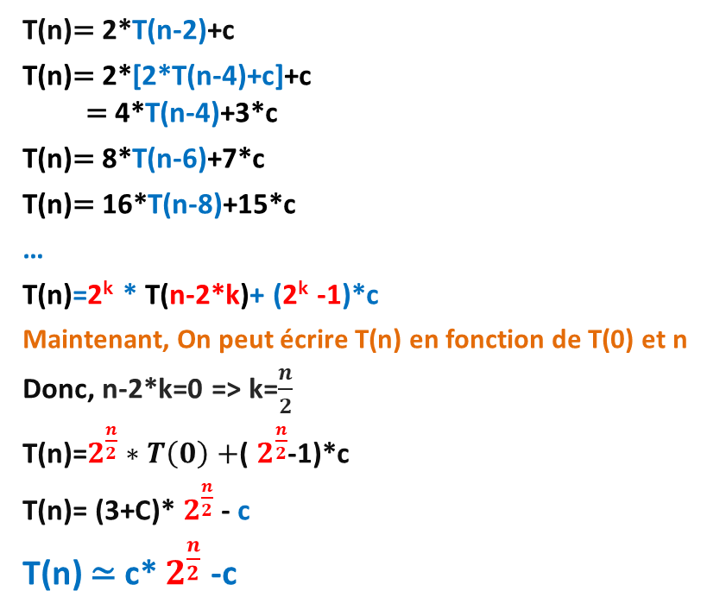

Complexité de la version récursive de la Suite de Fibonacci
Suite de fibonacci
F_{n}=F_{n-1}+F_{n-2}
F0=0, F1=1
Comment Calculer T(n) en fonction de n et de T(0)?
T(n)=T(n-1)+T(n-2)+6
T(0)=T(1)=3
T(n-1)≃ T(n-2)
Approximation 1
long fibo(int n){
if(n<=1)
return n;
else
return fibo(n-1) + fibo(n-2);
}
T(n)= 2*T(n-2)+c
T(n)= 2*[2*T(n-4)+c]+c = 4*T(n-4)+3*c
T(n)= 8*T(n-6)+7*c
T(n)= 16*T(n-8)+15*c
…
T(n)=2^{k} * T(n-2*k)+ (2^{k} -1)*c
Maintenant, On peut écrire T(n) en fonction de T(0) et n
Donc, n-2*k=0 => k=$\frac{n}{2}$
T(n)=$2^{\frac{n}{2}}∗T\left(0\right)+$( $2^{\frac{n}{2}}$-1)*c
T(n)= (3+C)* $2^{\frac{n}{2}}$ - c
T(n) ≃ c* $2^{\frac{n}{2}}$ -c
1
1
1
1
1
1
1
Montre que la complexité est en
O($2^{\frac{n}{2}}$)
La complexité est en O($2^{\frac{n}{2}}$)

Slide 30

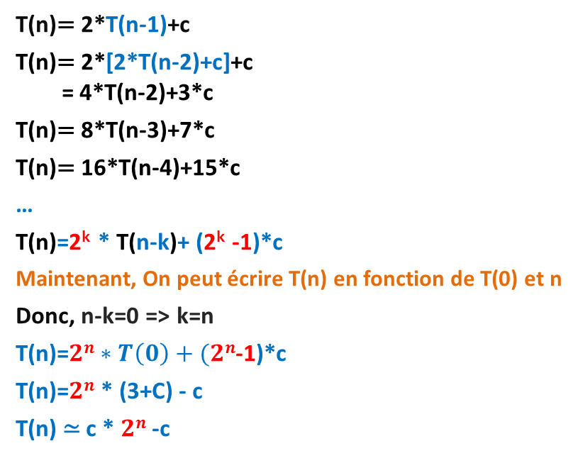

Complexité de la version récursive de la Suite de Fibonacci
Suite de fibonacci
F_{n}=F_{n-1}+F_{n-2}
F0=0, F1=1
Comment Calculer T(n) en fonction de n et de T(0)?
T(n)=T(n-1)+T(n-2)+6
T(0)=T(1)=3
T(n-2)≃ T(n-1)
Approximation 2
long fibo(int n){
if(n<=1)
return n;
else
return fibo(n-1) + fibo(n-2);
}
T(n)= 2*T(n-1)+c
T(n)= 2*[2*T(n-2)+c]+c = 4*T(n-2)+3*c
T(n)= 8*T(n-3)+7*c
T(n)= 16*T(n-4)+15*c
…
T(n)=2^{k} * T(n-k)+ (2^{k} -1)*c
Maintenant, On peut écrire T(n) en fonction de T(0) et n
Donc, n-k=0 => k=n
T(n)=$2n∗T\left(0\right)+(2n$-1)*c
T(n)=$2n$ * (3+C) - c
T(n) ≃ c * $2n$ -c
1
1
1
1
1
1
1
Montre que la complexité est en
O($2n$)
La complexité est en O($2n$)

Slide 31
Complexité de la version récursive de la Suite de Fibonacci
Fibo
6
Fibo
Fibo
5
4
4
2
3
2
3
3
4
3
4
2
2
1
0
2
2
2
1
3
2
1
3
2
1
0
1
0
2
1
1
0
1
0
Fibo(4) est calculé 2 fois
Fibo(3) est calculé 3 fois
Fibo(2) est calculé 5 fois
Plus que n devient grand, plus on a des calculs inutiles et ainsi augmenter la complexité

Slide 32


Complexité de la version itérative de la Suite de Fibonacci
Suite de fibonacci
F_{n}=F_{n-1}+F_{n-2}
F0=0, F1=1
La déclaration a un cout =1
L’affectation a un cout=1
Opération élémentaire a un cout=1
Le teste a un cout =1
Le return a un cout=1
Pour une condition:
Prendre le max des couts des deux blocs
Pour une boucle:
Calculer le cout total interne
Le multiplier par le nombre d’itération
Complexité est en O($n$)
long Fibo(int n) {
long a; long; long; int i;
a = 0; b = 1;
if (n <= 1) {
return n;
} else {
i = 1;
while (i < n) {
c = a + b;
a = b;
b = c;
i = i + 1;
}
}
return c;
}
1
4
2
1
1
1
1
Coût total T(n)= sommes des coûts
2
n-1
fois
1
1
T(n)= 8+ 1 + 7 *(n-1) + 1 =3+7*n
2
La complexité est en O($n$)
1

